Slide 1
UNIVERSIDAD DE INGENIERÍA Y TECNOLOGÍA (UTEC) · DS3021 ANÁLISIS COMPUTACIONAL DE DATOS
Análisis de Precios, Descuentos y Competitividad Comercial en Productos Tecnológicos de Falabella Perú
Segundo Avance del Proyecto Final (Parte II) — Pipeline Reproducible, Limpieza, Feature Engineering y EDA
Integrantes:
• Gerald Marcelo Fernando Borjas Bernaola (Contexto, Objetivos y Pipeline)
• Danna Nickol Gala Vásquez (Preprocesamiento, Calidad y Diccionario Final)
• Axel Roberth Portal Ruiz (Feature Engineering, Gamas y Análisis de Precios y Descuentos)
• Alondra Solange Obregón Carhuavilca (Competitividad de Vendedores, Marcas, Insights y Conclusiones)

Slide 2
SECCIÓN 1 · CONTEXTO, OBJETIVOS Y ARQUITECTURA
Problemática en el Marketplace y Pipeline de Datos
1. Hallazgos en Datos Crudos
• 1,680 registros extraídos con Scrapy en 3 categorías (phones, laptops, tvs) y 6 atributos base.
• Ninguna columna supera el 10 % de NA: solo list_price tiene 4.4 % de vacíos (74 filas sin descuento).
• Problemas detectados al explorar: 256 duplicados exactos (15.2 %) y 386 accesorios mezclados (cables, soportes y controles en TVs).
2. Objetivos Actualizados
• Obj. 1 (Descuentos y Concentración): Cuantificar la brecha entre list_price e internet_price, dispersión relativa (IQR/Mediana) y veracidad de rebajas.
• Obj. 2 (Competitividad Tarifaria): Contrastar FALABELLA_DIRECT vs. MARKETPLACE_SELLER estratificando por categoría y gama (low, mid, high).
• Obj. 3 (Marcas y Drivers): Evaluar rigidez en gama alta (Apple) vs. portafolios elásticos y pulgadas en TVs.
3. Pipeline Reproducible
• 1. Scraping (Marketplace/): FalabellaSpider + CleaningPipeline -> data/raw/falabella_raw.csv (1,680 x 6).
• 2. Limpieza (pipeline/cleaning.py): Deduplicación, filtro de accesorios e imputación -> falabella_cleaned.csv (1,037 x 8).
• 3. Features (pipeline/processing_data.py): Descuentos, terciles, seller_type y regex -> falabella_processed.csv (1,037 x 16, 0 % NA).
• 4. Orquestador único: uv run python pipeline/main.py.

Slide 3
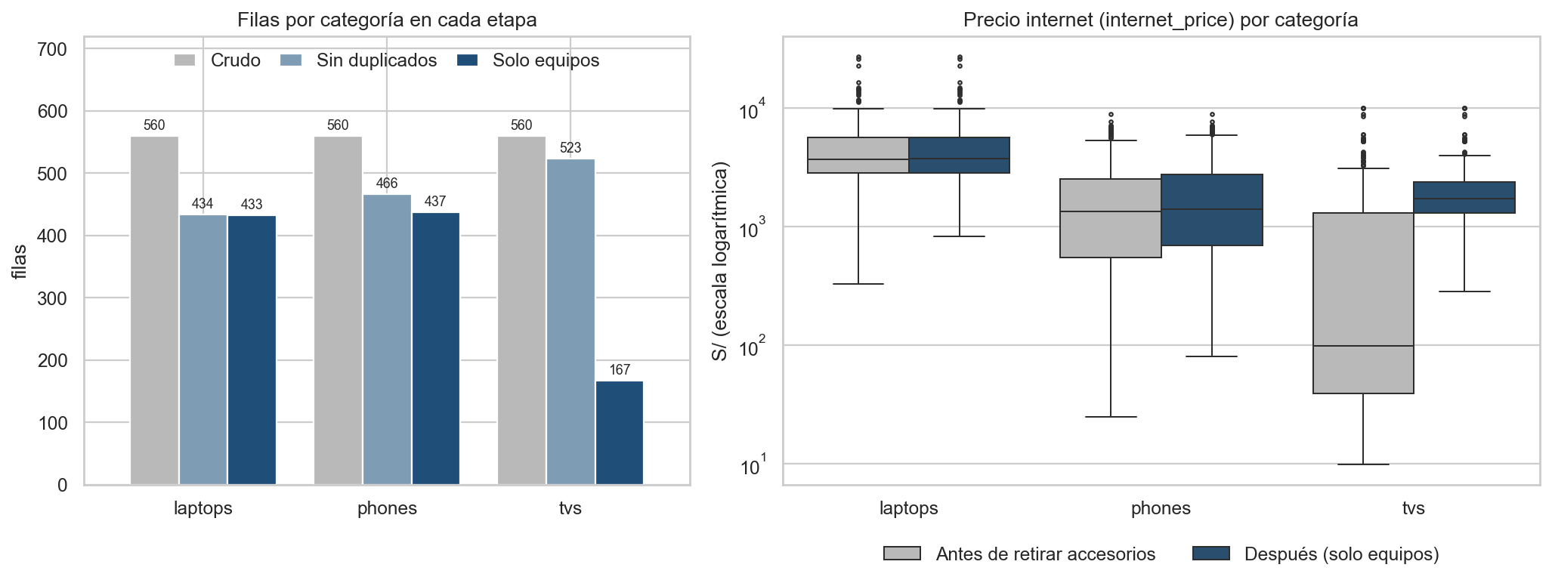
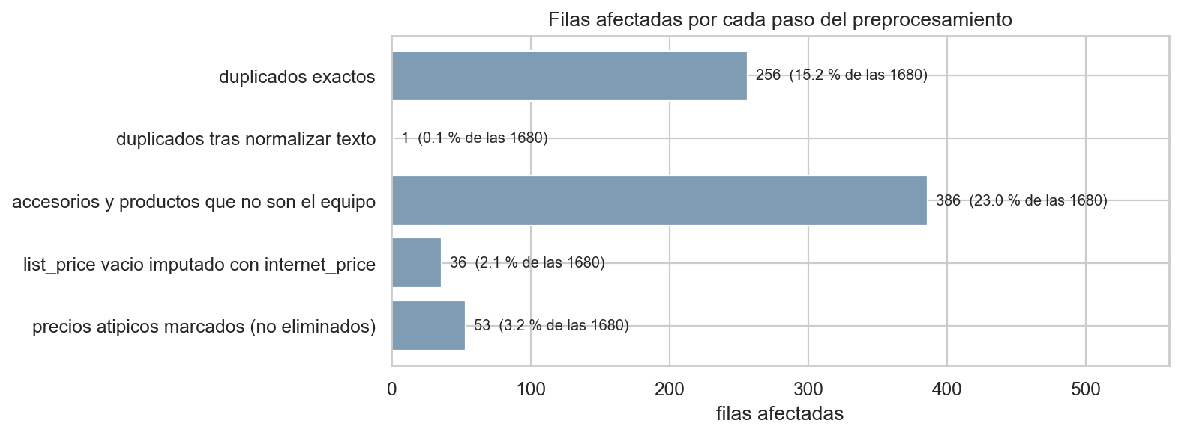
SECCIÓN 2 · PREPROCESAMIENTO Y CALIDAD DE DATOS
De 1,680 Filas Crudas a 1,037 Equipos Verificados (0 % Nulos)
Decisiones de Limpieza Auditadas
• Duplicados exactos: se retiran 256 filas idénticas (15.2 %) y 1 duplicado adicional tras normalizar texto (product, brand y seller en mayúsculas ASCII).
• Filtro de accesorios por inicio de nombre: retira 386 filas (68.1 % de tvs eran controles, cables y soportes). La mediana de TVs sube de S/ 99 a S/ 1,729.
• Imputación con sustento de dominio: 36 filas sin list_price (3.5 %) se imputan con internet_price (sin rebaja) y bandera list_price_imputed = 1.
• Outliers de precio (IQR 1.5 intracategoría): 53 equipos de gama alta marcados en is_price_outlier sin eliminarlos.

Slide 4
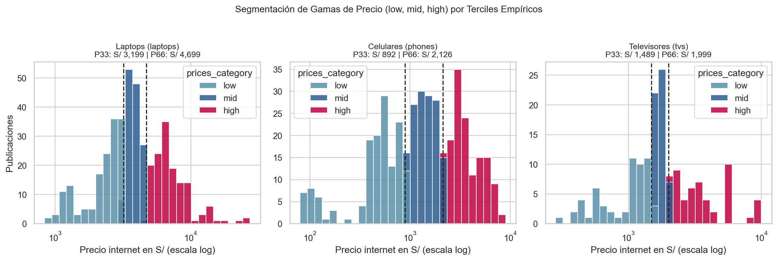
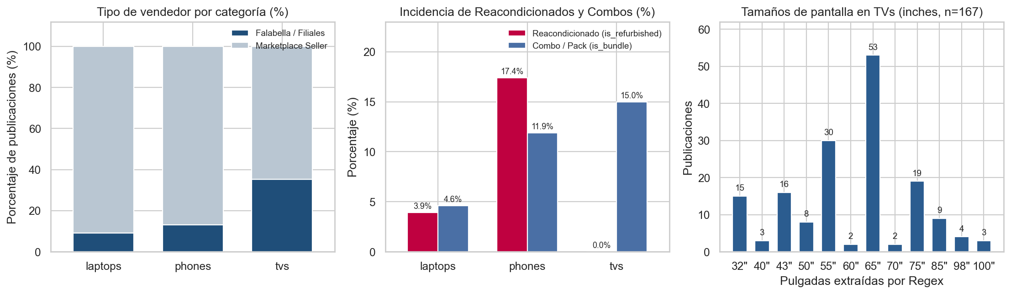
SECCIÓN 3 · FEATURE ENGINEERING (AXEL PORTAL)
Construcción de 8 Variables Derivadas y Segmentación por Terciles
Variables Creadas (16 cols, 0 % NA)
• Descuentos: has_discount (96.5 % con rebaja), discount_amount (S/) y discount_pct (% sobre list_price).
• Gamas (prices_category): terciles empíricos (P33 y P66) dentro de cada categoría (low, mid, high), validados contra segmentos retail:
• Laptops: ≤ S/ 3,199 | S/ 3,200–4,699 | > S/ 4,699
• Phones: ≤ S/ 892 | S/ 893–2,126 | > S/ 2,126
• TVs: ≤ S/ 1,489 | S/ 1,490–1,999 | > S/ 1,999
• Vendedor (seller_type): FALABELLA_DIRECT (155 filas, 14.9 %) vs. MARKETPLACE_SELLER (882 filas, 85.1 %).
• Regex en product: is_refurbished (93 filas), is_bundle (97 combos reales) e inches (100 % extraído en los 167 TVs).

Slide 5
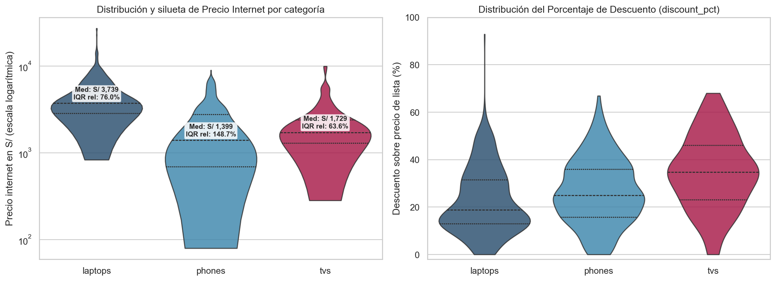
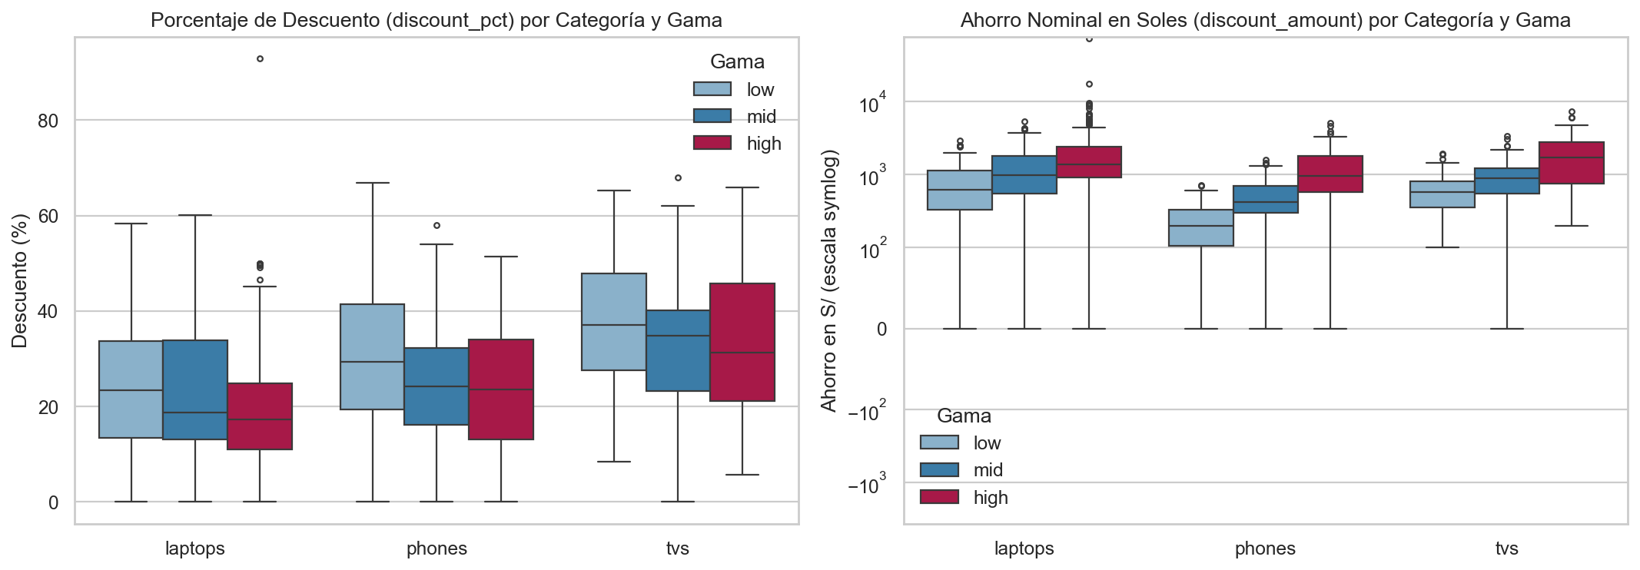
SECCIÓN 3 · ANÁLISIS DE PRECIOS Y DESCUENTOS (AXEL PORTAL)
Objetivo 1: Dispersión Relativa (IQR Relativo) y Rebajas por Gama
Hallazgos de Concentración y Gamas
• Celulares más que duplican en dispersión relativa a TVs (2.34x):
• Phones: Mediana S/ 1,399 | IQR S/ 2,080 | IQR Rel = 148.7 %
• Laptops: Mediana S/ 3,739 | IQR S/ 2,840 | IQR Rel = 76.0 %
• TVs: Mediana S/ 1,729 | IQR S/ 1,100 | IQR Rel = 63.6 %
• Silueta de violín: fuerte concentración en TVs (estandarización de paneles 43"–65") vs. multimodalidad en celulares (entrada, media y flagships).
• Descuento porcentual inverso a la gama (low > mid > high):
• TVs: 37.0 % (low) -> 31.3 % (high)
• Phones: 29.4 % (low) -> 23.6 % (high)
• Laptops: 23.3 % (low) -> 17.2 % (high)

Slide 6
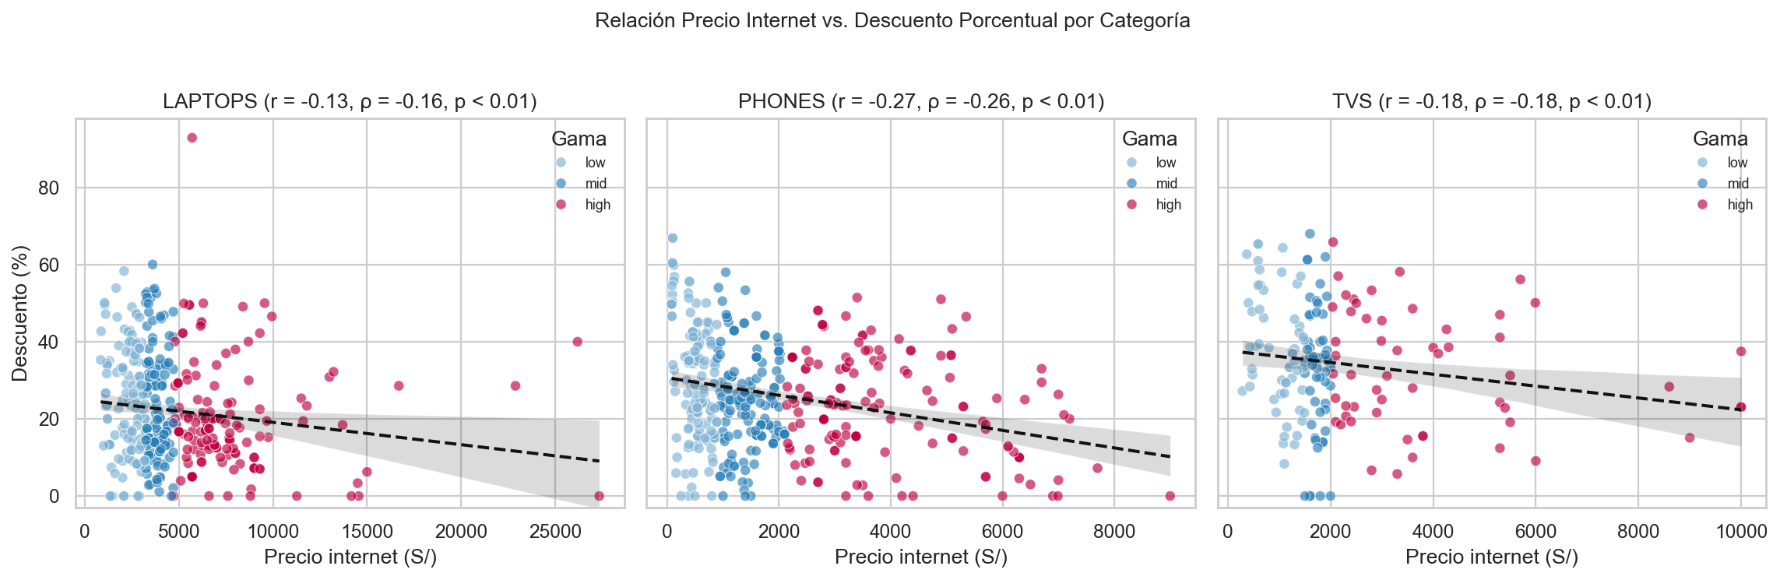
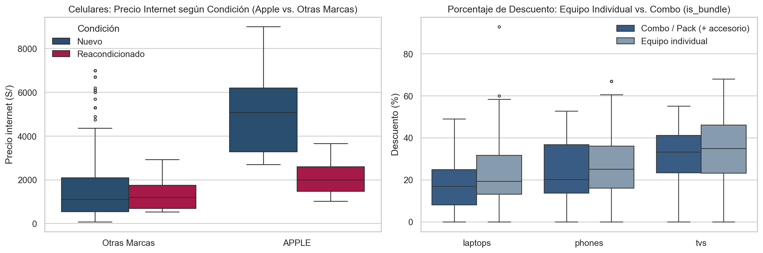
SECCIÓN 3 · VERACIDAD DE DESCUENTOS Y ANOMALÍAS (AXEL PORTAL)
Correlación Negativa en Celulares, Descuentos Inflados y Reacondicionados
Auditoría de Descuentos y Banderas
• Correlación negativa significativa en celulares (r = -0.27, ρ = -0.26, p < 0.0001): las marcas cuidan el precio de sus flagships mientras la gama baja/media compite en % de descuento.
• Descuentos inflados (≥ 60 %): 15 de 16 casos provienen de sellers externos (anclaje publicitario). Caso extremo: Laptop Lenovo LOQ con list_price S/ 79,999 vs. S/ 5,699 (92.9 % desc., error de digitación por S/ 7,999).
• Aislamiento de reacondicionados: 69 de los 76 celulares reacondicionados son iPhones (58.5 % de Apple en phones). Un iPhone nuevo tiene mediana de S/ 4,499 vs. S/ 1,739 en reacondicionado (-61.3 %).

Slide 7
SECCIÓN 4 · COMPETITIVIDAD, MARCAS Y CONCLUSIONES
Síntesis de Objetivos 2 y 3, Recomendaciones y Limitaciones
Competitividad (Objetivo 2)
• Estructura del catálogo: FALABELLA_DIRECT concentra el 35.3 % en TVs, pero solo el 13.0 % en celulares y 9.0 % en laptops.
• Comparación por gama (low, mid, high): los sellers externos amplían la oferta en gama de entrada y equipos reacondicionados, mientras que en gama alta convergen hacia las tarifas oficiales.
Marcas y Drivers (Objetivo 3)
• Apple: posicionamiento concentrado en gama alta en equipos nuevos (mediana S/ 4,499 en iPhones nuevos), pero fuerte presencia de terceros en reacondicionados.
• Samsung, Xiaomi y Lenovo: portafolios elásticos distribuidos en los tres terciles (low, mid, high).
• Driver físico en TVs (inches): el precio mediano escala directamente con la diagonal del panel (32" -> 43" -> 55" -> 65" -> 75"+).
Conclusiones y Recomendaciones
• Para el comprador: desconfiar de rebajas > 60 % en sellers externos y verificar la bandera REACONDICIONADO en iPhones.
• Para el análisis: el filtrado de 386 accesorios y la creación de banderas regex evitaron sesgos graves en medianas y cuartiles.
• Cumplimiento de calidad: 1,037 registros x 16 variables con 0 % de valores nulos (NA).

